Slide 1
Pengaruh Kontrol Diri dan Dukungan Sosial Keluarga Pada Kesejahteraan Subjektif Siswa di Intuisi Pendidikan Berbasis Agama Islam di Candi, Sidoarjo
Oleh:
Alfiadny Firdausy / 22030100035,
Lely Ika Mariyati, S.Psi., M.Psi Psikolog
Progam Studi Psikologi
Universitas Muhammadiyah Sidoarjo
Januari, 2026

Slide 2

Pendahuluan
Kesejahteraan subjektif siswa merupakan aspek penting dalam menunjang proses pembelajaran di sekolah.
Siswa yang memiliki kesejahteraan subjektif rendah cenderung mengalami emosi negatif, stres, dan penurunan motivasi belajar.
Kondisi ini dapat berdampak pada keterlibatan akademik serta pencapaian prestasi siswa di sekolah.

Slide 3
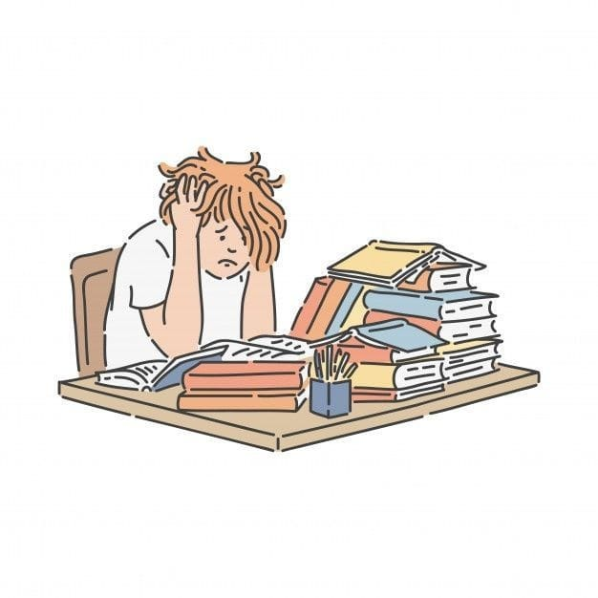
Pendahuluan
Rendahnya kesejahteraan subjektif siswa dapat memicu:
Menurunnya joy of learning atau kegembiraan dalam belajar
Rendahnya kepercayaan diri akademik
Munculnya stres dan tekanan psikologis
Siswa dengan kesejahteraan subjektif rendah lebih rentan mengalami kesulitan dalam menyesuaikan diri dengan tuntutan akademik.

Slide 4
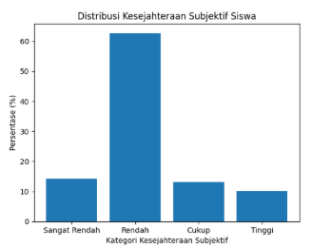
Pendahuluan
Rendah : 62,64%
Sangat Rendah : 14,19%
Cukup : 13,09%
Tinggi : 10,08%
Hasil survei awal pada 33 siswa Instuisi Pendidikan Berbasis Agama Islam di Candi, Sidoarjo menunjukkan:
Kesejahteraan subjektif didominasi kategori rendah hingga sangat rendah
Persentase kategori rendah dan sangat rendah mencapai lebih dari 60%
Aspek yang paling menonjol mengalami masalah:
Joy of learning atau kegembiraan dalam belajar
Academic efficacy atau efektivitas akademik

Slide 5

Pendahuluan
Kontrol diri merupakan kemampuan individu dalam:
Mengendalikan emosi
Mengatur perilaku
Menyesuaikan tindakan dengan tujuan jangka panjang
Siswa dengan kontrol diri yang baik cenderung:
Lebih mampu menghadapi tekanan akademik
Memiliki emosi yang lebih stabil
Menunjukkan kesejahteraan subjektif yang lebih baik

Slide 6
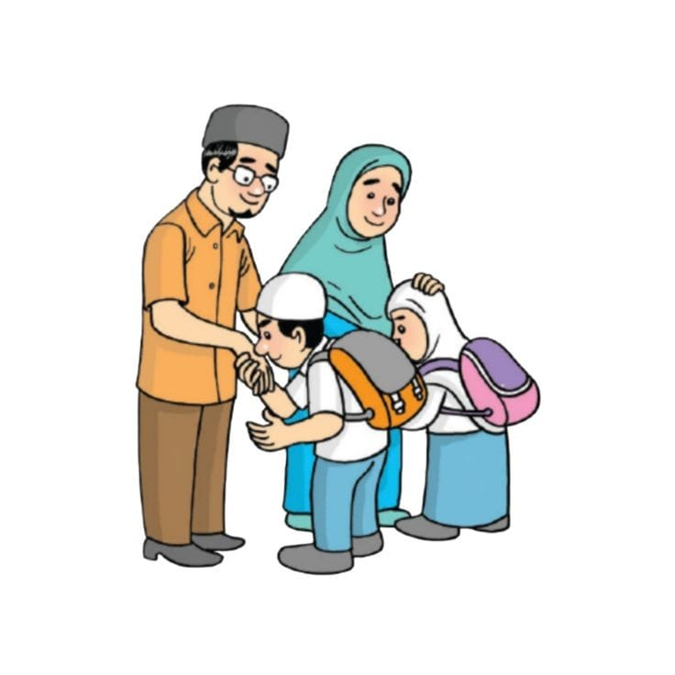
Pendahuluan
Dukungan sosial keluarga berperan sebagai:
Sumber dukungan emosional
Bentuk perhatian dan penghargaan
Rasa aman secara psikologis
Dukungan keluarga yang positif membantu siswa:
Mengelola stres belajar
Merasa diterima dan dihargai
Meningkatkan kesejahteraan subjektif

Slide 7
Pertanyaan Penelitian (Rumusan Masalah)
Apakah Terdapat Pengaruh Antara Kontrol Diri dan Dukungan Sosial Keluarga Pada Kesejahteraan Subjektif Siswa di Intuisi Pendidikan Berbasis Agama Islam di Candi, Sidoarjo ?

Slide 8
Metode
Jenis Penelitian | Kuantitatif korelasional
Populasi | 180 Siswa di Intuisi Pendidikan Berbasis Agama Islam di Candi, Sidoarjo
Sampel | Seluruh siswa di Intuisi Pendidikan Berbasis Agama Islam di Candi Sidoarjo dengan jumlah total sebanyak 180 siswa
Teknik Sampling | Sampling jenuh (exhaustive sampling) dengan metode non-probability sampling
Teknik Pengumpulan Data | Kuesioner, menggunakan skala likert dengan 4-5 pilihan jawaban: sangat setuju (SS), setuju (S), netral (N), tidak setuju (TS), dan sangat tidak setuju (STS).
Alat Ukur | Skala Kontrol Diri : Adopsi Brief Self-Control Scale (BSCS) dengan dua dimensi, yakni; inhibition dan initiation. Skala Dukungan Sosial Keluarga : Adopsi berdasarkan empat aspek utama, yaitu dukungan emosional, dukungan instrumental, dukungan informasi, dan dukungan penghargaan, hal ini berdasarkan teori dari James S. House (1981). Skala Kesejahteraan Subjektif Siswa : Adopsi Student Subjective Well-Being Questionnaire (SSWQ), mengukur empat aspek kesejahteraan subjektif siswa, yaitu joy of learning, school connectedness, educational purpose, dan academic efficacy
Teknik Analisis Data | Analisis regresi linier berganda. SPSS

Slide 9
Hasil
Berdasarkan deskriptif responden menunjukkan bahwa dari total 180 responden, mayoritas berada pada rentang usia 15–17 tahun sebanyak 122 responden (68,2%), sedangkan responden dengan usia 18–20 tahun berjumlah 57 responden (31,8%).
Ditinjau dari tingkat kelas, responden terbanyak berasal dari kelas XII yaitu 75 responden (41,7%), diikuti kelas XI sebanyak 55 responden (30,6%) dan kelas X sebanyak 50 responden (27,8%). Berdasarkan jenis kelamin, responden perempuan mendominasi dengan jumlah 123 responden (68,3%), sementara responden laki-laki berjumlah 57 responden (31,7%).
Karakteristik | Data | Frekuensi | Persentase
Usia | 15-17 Tahun | 122 | 68,2%
 | 18-20 Tahun | 57 | 31,8%
Kelas | X | 50 | 27,8%
 | X1 | 55 | 30,6%
 | XII | 75 | 41,7%
Jenis Kelamin | Laki-Laki | 57 | 31,7%
 | Perempuan | 123 | 68,3%

Slide 10
Hasil
Diketahui bahwa dengan jumlah responden sebanyak 180 siswa, tingkat kesejahteraan subjektif siswa paling besar berada pada kategori sedang, yaitu sebesar 52,2% dengan jumlah responden 94 siswa.
Selanjutnya, siswa yang berada pada kategori tinggi sebesar 42,2% dengan jumlah responden 76 siswa. Adapun siswa yang berada pada kategori rendah sebesar 5,6% dengan jumlah responden 10 siswa.
Hasil ini menunjukkan bahwa secara umum kesejahteraan subjektif siswa berada pada kategori sedang
Kategorisasi Variabel Y
Kategorisasi | Kriteria | Frekuensi | Persentase
Tinggi | 37 ≤ x ≤ 48 | 76 | 42,2%
Sedang | 25 ≤ x < 37 | 94 | 52,2%
Rendah | 12 ≤ x < 25 | 10 | 5,6%
Total |  | 180 | 100%

Slide 11
Hasil
Kesejahteraan Subjektif Siswa
Dukungan Sosial Keluarga
-0.105; p < 0,001
Kontrol Diri
0.383; p < 0,001
Hasil analisis menunjukkan bahwa dukungan sosial keluarga dan kontrol diri berpengaruh signifikan terhadap kesejahteraan subjektif siswa. Hal ini ditunjukkan oleh nilai signifikansi p < 0,001 yang berarti bahwa semakin baik dukungan sosial keluarga dan kontrol diri yang dimiliki siswa, maka semakin tinggi kesejahteraan subjektif siswa.

Slide 12
Hasil
Tabel. Model Summary Regresi Linier Berganda
Model | R | R Square | Adjusted R Square | Std. Error of the Estimate
1 | 0.458 | 0.210 | 0.201 | 5.214
Berdasarkan hasil analisis diperoleh nilai F = 23,490 p < 0,000 serta R Square sebesar 0,210, yang menunjukkan bahwa kontrol diri dan dukungan sosial keluarga berpengaruh sebesar 21% terhadap kesejahteraan subjektif siswa.
Persamaan regresi yang diperoleh yaitu Y = 32,615 + 0,383X₁ − 0,105X₂.

Slide 13
Pembahasan
Hasil penelitian menunjukkan bahwa kontrol diri dan dukungan sosial keluarga secara simultan berpengaruh signifikan terhadap kesejahteraan subjektif siswa (p < 0,001). Temuan ini menunjukkan bahwa semakin tinggi kontrol diri yang dimiliki siswa, maka semakin tinggi kesejahteraan subjektif yang dirasakan, sementara peningkatan dukungan sosial keluarga dalam konteks penelitian ini justru berkorelasi dengan penurunan kesejahteraan subjektif siswa.
Kontrol diri berperan sebagai mekanisme regulasi internal yang membantu siswa mengelola emosi, perilaku, serta tekanan akademik secara adaptif, sehingga mendukung munculnya perasaan positif dan kepuasan di lingkungan sekolah. Sebaliknya, dukungan sosial keluarga yang tidak sesuai dengan kebutuhan perkembangan remaja berpotensi menimbulkan tekanan psikologis meskipun secara kuantitatif terlihat tinggi. Hasil ini sejalan dengan penelitian sebelumnya yang menyatakan bahwa kontrol diri berkontribusi positif terhadap subjective well-being, sementara kualitas dukungan keluarga lebih menentukan dampaknya dibandingkan intensitas semata.
Kontrol diri tampak lebih dominan dalam meningkatkan kesejahteraan subjektif dibandingkan dukungan sosial keluarga, yang tercermin dari koefisien regresi yang lebih besar. Hal ini menegaskan pentingnya kemampuan regulasi diri sebagai faktor kunci dalam kesejahteraan psikologis siswa.
Meskipun demikian, kontribusi kedua variabel sebesar 21% menunjukkan bahwa kesejahteraan subjektif siswa juga dipengaruhi oleh faktor lain seperti lingkungan sekolah, hubungan teman sebaya, beban akademik, dan karakteristik kepribadian yang tidak diteliti dalam penelitian ini.

Slide 14
Temuan Penting Penelitian
Sebagian besar siswa menunjukkan tingkat kesejahteraan subjektif pada kategori rendah hingga sedang, khususnya pada aspek joy of learning dan academic efficacy, yang mengindikasikan masih banyak siswa yang belum merasakan kenyamanan dan kepercayaan diri optimal dalam proses pembelajaran di sekolah.
Kontrol diri merupakan prediktor yang lebih dominan dalam meningkatkan kesejahteraan subjektif siswa dibandingkan dukungan sosial keluarga, menunjukkan bahwa kemampuan regulasi diri memiliki peran kunci dalam menjaga stabilitas emosi dan pengalaman positif siswa di lingkungan sekolah.
Dukungan sosial keluarga berpengaruh signifikan terhadap kesejahteraan subjektif siswa, namun dengan arah negatif, yang mengindikasikan bahwa bentuk dukungan yang tidak sesuai dengan kebutuhan perkembangan remaja berpotensi menimbulkan tekanan psikologis alih-alih meningkatkan kesejahteraan.
Terdapat faktor lain sebesar 79% yang tidak diteliti dalam penelitian ini yang turut memengaruhi kesejahteraan subjektif siswa, menunjukkan bahwa kesejahteraan subjektif merupakan konstruk kompleks yang dipengaruhi oleh berbagai aspek internal dan lingkungan.

Slide 15
Manfaat Penelitian
Teoritis:
Memberikan kontribusi dalam pengembangan kajian psikologi pendidikan, khususnya terkait peran kontrol diri dan dukungan sosial keluarga dalam membentuk kesejahteraan subjektif siswa di lingkungan sekolah menengah berbasis agama.
Praktis:
Bagi siswa, penelitian ini memberikan pemahaman mengenai pentingnya kemampuan kontrol diri dalam mengelola emosi, perilaku belajar, dan tekanan akademik guna meningkatkan kesejahteraan subjektif di sekolah.
Bagi keluarga, hasil penelitian ini menjadi bahan refleksi dalam memberikan dukungan sosial yang lebih adaptif, hangat, dan sesuai dengan kebutuhan perkembangan remaja agar dapat mendukung kesejahteraan psikologis siswa secara optimal.
Bagi sekolah, penelitian ini dapat dijadikan dasar dalam merancang program bimbingan konseling, pelatihan regulasi diri, serta penguatan iklim sekolah yang suportif untuk meningkatkan kesejahteraan subjektif siswa.
Bagi peneliti selanjutnya, hasil penelitian ini dapat menjadi rujukan untuk pengembangan penelitian yang lebih komprehensif dengan menambahkan variabel lain seperti regulasi emosi, self-efficacy, lingkungan sekolah, atau religiusitas guna memperkaya pemahaman mengenai kesejahteraan subjektif siswa.

Slide 16
Referensi
[1] L. Sovia and E. Hardiansyah, “Hubungan Antara Psychological Well Being dengan Stress Akademik pada Siswa SMA Negeri 1 Porong Sidoarjo,” Intelektualitas, vol. 1, no. 1, pp. 49–61, May 2024, doi: 10.47134/intelektualitas.v1i1.2556. Hubungan Antara Psychological Well Being dengan Stress Akademik pada Siswa SMA Negeri 1 Porong Sidoarjo | Intelektualitas Jurnal Penelitian Lintas Keilmuan
[2] “DATA STATISTIK SMA.” Statistik Sekolah Menengah Atas (SMA) Tahun 2024/2025 ・ 2025
[3] T. Rosita, Y. N. Annisa, M. A. P. Indradjaja, and A. N. Rahman, “Juvenile Delinquency: Kenakalan Remaja dan Anak dalam Sudut Pandang Psikologi dan Hukum,” Juvenile Delinquency. Juvenile-Delinquency-Kenakalan-Remaja-dan-Anak-dalam-Sudut-Pandang-Psikologi-dan-Hukum.pdf
[4] G. Barbayannis, M. Bandari, X. Zheng, H. Baquerizo, K. W. Pecor, and X. Ming, “Academic Stress and Mental Well-Being in College Students: Correlations, Affected Groups, and COVID-19,” Front. Psychol., vol. 13, p. 886344, May 2022, doi: 10.3389/fpsyg.2022.886344. Frontiers | Academic Stress and Mental Well-Being in College Students: Correlations, Affected Groups, and COVID-19
[5] A. H. Intani and E. H. Ansyah, “Relationship Between Social Support and Academic Stress in Islamic High School: Hubungan Antara Dukungan Sosial dan Stres Akademik di Sekolah Menengah Islam,” ijis, vol. 13, no. 3, Jul. 2025, doi: 10.21070/ijis.v13i3.1781. Relationship Between Social Support and Academic Stress in Islamic High School | Indonesian Journal of Islamic Studies
[6] Y. Shao, S. Kang, Q. Lu, C. Zhang, and R. Li, “How peer relationships affect academic achievement among junior high school students: The chain mediating roles of learning motivation and learning engagement,” BMC Psychol, vol. 12, no. 1, p. 278, May 2024, doi: 10.1186/s40359-024-01780-z. How peer relationships affect academic achievement among junior high school students: The chain mediating roles of learning motivation and learning engagement | BMC Psychology | Springer Nature Link
[7] H. Azzahrah, S. Yusuf, I. Saripah, M. F. Syahril, N. Zaiham, and M. Abdullah, “Subjective Well-being of Students in Vocational High Schools: Portraits from the Sundanese and Javanese Ethnic Groups”. Pamomong: Journal of Islamic Educational Counseling
[8] K. Arbabi, C. J. Yeh, and P. R. Sangkar, “Students’ Perceptions of Factors Contributing to a Happy School Environment in Iran,” Child Youth Care Forum, vol. 54, no. 3, pp. 735–754, Jun. 2025, doi: 10.1007/s10566-024-09839-z. Students’ Perceptions of Factors Contributing to a Happy School Environment in Iran | Child & Youth Care Forum | Springer Nature Link
[9] G. H. Suherlin, Mamat Supriatna, and Suherman, “Gambaran Kesejahteraan Psikologis Siswa Sekolah Menengah Atas (SMA),” G-Couns, vol. 8, no. 2, pp. 1168–1174, Apr. 2024, doi: 10.31316/gcouns.v8i2.4968. (PDF) Gambaran Kesejahteraan Psikologis Siswa Sekolah Menengah Atas (SMA)
[10] F. Q. Saputri, “Gambaran Kesejahteraan Subjektif Siswa Pengguna Media Sosial SMA Negeri se-Kecamatan Karanganyar”. Gambaran Kesejahteraan Subjektif Siswa Pengguna Media Sosial SMA Negeri se-Kecamatan Karanganyar | Jurnal Bimbingan dan Konseling Indonesia

Slide 17
Referensi
[11] M. A. Ahkam, D. R. Suminar, and N. F. Nawangsari, “KESEJAHTERAAN DI SEKOLAH BAGI SISWA SMA: KONSEP DAN FAKTOR YANG BERPENGARUH,” j. talenta, vol. 5, no. 2, p. 143, Mar. 2020, doi: 10.26858/talenta.v5i2.13290. (PDF) KESEJAHTERAAN DI SEKOLAH BAGI SISWA SMA: KONSEP DAN FAKTOR YANG BERPENGARUH
[12] W. A. Handayani, C. Y. Purnama, and R. Sari, “ADAPTASI ALAT UKUR STUDENT SUBJECTIVE WELL-BEING QUESTIONNAIRE (SSWQ) VERSI BAHASA INDONESIA,” Jurnal Psikologi, vol. 17, no. 1, 2024. (PDF) Adaptasi Alat Ukur Student Subjective Well-Being Questionnaire (SSWQ) Versi Bahasa Indonesia
[13] H. H. Arifin and M. N. Milla, “Adaptasi dan properti psikometrik skala kontrol diri ringkas versi Indonesia,” JPS, vol. 18, no. 2, pp. 179–195, Jun. 2020, doi: 10.7454/jps.2020.18. (PDF) Adaptasi dan properti psikometrik skala kontrol diri ringkas versi Indonesia
[14] Syahrizal Hilmi Vega Davella, M. Hasanah, and Ahmad Maujuhan Syah, “Pengaruh Kontrol Diri Terhadap Kedisiplinan Belajar Siswa Di SMPS Bilingual Al Azhar Paciran Lamongan,” bki, vol. 4, no. 2, pp. 22–30, Oct. 2024, doi: 10.55352/bki.v4i2.1091. Jurnal Kontrol Diri Reviwer | PDF
[15] A. W. Agustin and H. Nirwana, “Hubungan kontrol diri dengan subjective well being remaja etnis Minangkabau,” J.Edu, vol. 7, no. 1, p. 59, Aug. 2021, doi: 10.29210/120212980. (PDF) Hubungan kontrol diri dengan subjective well being remaja etnis Minangkabau
[16] N. R. Siahaan and Y. Pedhu, “ANALISIS KONTROL DIRI SISWA SMP DALAM BELAJAR DAN IMPLIKASINYA PADA BIMBINGAN KONSELING,” psikoedukasi, vol. 22, no. 1, pp. 1–15, May 2024, doi: 10.25170/psikoedukasi.v22i1.5452. ANALISIS KONTROL DIRI SISWA SMP DALAM BELAJAR DAN IMPLIKASINYA PADA BIMBINGAN KONSELING | Psiko Edukasi
[17] A. N. F. Madjid, Aswar, and A. Tajuddin, “Effects of Self-Control Ability in Pressing Aggressive Behavior,” psikologia, vol. 6, no. 1, pp. 1–11, May 2022, doi: 10.21070/psikologia.v6i1.1210. (PDF) Effects of Self-Control Ability in Pressing Aggressive Behavior
[18] R. Husaini and T. Dadeh, “The Effect of School Climate And Family Social Support on Subjective Well-Being of Middle School Students In Modern Islamic Boarding School”. The Effect of School Climate And Family Social Support on Subjective Well-Being of Middle School Students In Modern Islamic Boarding School | Edukasi Islami: Jurnal Pendidikan Islam
[19] “PENGARUH DUKUNGAN SOSIAL KELUARGA TERHADAP BURNOUT AKADEMIK SISWA KELAS V MI DI KECAMATAN PURWOASRI.” Pengaruh dukungan sosial keluarga terhadap burnout akademik siswa kelas v MI di Kecamatan Purwoasri - Etheses UIN Syekh Wasil Kediri
[20] Y. A. Putri and N. S. Afiati, “Dukungan Sosial Keluarga pada Siswa SMK di Yogyakarta: Hubungannya dengan School Subjective Well-Being,” vol. 2, no. 2, 2024. Dukungan Sosial Keluarga pada Siswa SMK di Yogyakarta: Hubungannya dengan School Subjective Well-Being | Jurnal Integrasi Riset Psikologi

Slide 18
Referensi
[21] Fitriani, Hasanuddin, and S. S. Dewi, “Pengaruh Self-Efficacy dan Dukungan Sosial Terhadap School Well-Being Peserta Didik Pesantren di Kota Kutacane,” JMPIS, vol. 6, no. 2, pp. 1678–1687, Mar. 2025, doi: 10.38035/jmpis.v6i2.4281. (PDF) Pengaruh Self-Efficacy dan Dukungan Sosial Terhadap School Well-Being Peserta Didik Pesantren di Kota Kutacane
[22] Lily Hidayati, Reza Amanda, Sani Samara, Yuneni Agustin, and Sukatin Sukatin, “Pengaruh Dukungan Sosial Terhadap Kesejahteraan Subjektif pada Siswa (Definisi Kesejahteraan Subjektif),” JUPENDIS, vol. 1, no. 3, pp. 177–185, Jul. 2023, doi: 10.54066/jupendis.v1i3.491. Pengaruh Dukungan Sosial Terhadap Kesejahteraan Subjektif pada Siswa (Definisi Kesejahteraan Subjektif) | Semantic Scholar
[23] L. Azzahrowaini and M. Ali, “STRATEGI MENINGKATKAN MOTIVASI BELAJAR SISWA DALAM PANDANGAN TEORI TINGKATAN KEBUTUHAN ABRAHAM MASLOW,” vol. 02, 2025. Strategi Meningkatkan Motivasi Belajar Siswa dalam Pandangan Teori Tingkatan Kebutuhan Abraham Maslow | Ma'rifatuna: Jurnal Pendidikan dan Studi Islam
[24] L. I. Mariyati, R. A. Partontari, and M. K. I. Kusuma, “Peranan Regulasi Emosi Terhadap Subjective Well Being pada Santri di Sidoarjo,” jicop, vol. 3, no. 1s, pp. 100–110, Feb. 2023, doi: 10.25299/jicop.v3i1s.12349. (PDF) Peranan Regulasi Emosi Terhadap Subjective Well Being pada Santri di Sidoarjo
[25] S. A. Nurlela and P. Ekanesia, “The Influence of Social Support and Subjective Well-Being on Student Engagement among Working Students at INABA University,” Human Resource Research, vol. 06, no. 03, 2025. The Influence of Social Support and Subjective Well- Being on Student Engagement among Working Students at INABA University | International Journal of Marketing & Human Resource Research
[26] Abdul Wahab, “Sampling dalam Penelitian Kesehatan,” JurPenTeKes, vol. 4, no. 1, pp. 38–45, Jan. 2021, doi: 10.56467/jptk.v4i1.23. Sampling dalam Penelitian Kesehatan
[27] “LAMPIRAN SKALA PENGARUH DUKUNGAN SOSIAL KELUARGA TERHADAP BURNOUT AKADEMIK SISWA KELAS V MI DI KECAMATAN PURWOASRI.” Pengaruh dukungan sosial keluarga terhadap burnout akademik siswa kelas v MI di Kecamatan Purwoasri - Etheses UIN Syekh Wasil Kediri
[28] I. N. Dwi Utari and A. Y. S. Hamid, “Academic Stress in Adolescent Students of an Islamic-Based School: The Correlation with Parenting Style and Spirituality,” Journal of Public Health Research, vol. 10, no. 1_suppl, p. jphr.2021.2330, May 2021, doi: 10.4081/jphr.2021.2330. Academic Stress in Adolescent Students of an Islamic-Based School: The Correlation with Parenting Style and Spirituality - Intan Nurul Dwi Utari, Achir Yani S. Hamid, 2021

